Slide 1

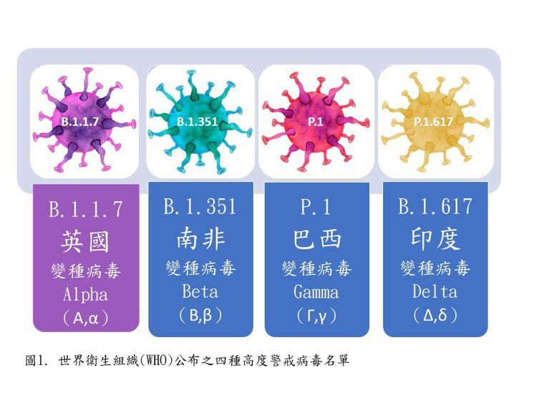

變異病毒株行為有什麼不同？
病毒在適應過程中有多種技巧來讓自己更容易傳播
更有效地侵入人體細胞
更深地潛入人體細胞內的預警機制
在空中存活更長時間
增加患者呼吸、咳嗽釋放的病毒含量

Slide 2
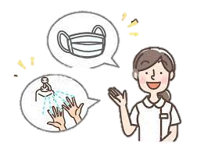


對應變異病毒
戴口罩
勤洗手
禁聚會
保持適當距離

Slide 3

新冠肺炎症狀比一比
症狀 | 新冠肺炎 | 流行性感冒 | 一般感冒
發燒 | 常見 | 常見(乾咳) | 無發燒或是輕微發燒
咳嗽 | 常見 | 重症 | 常見
呼息急促/呼吸困難 | 常見 | 常見 | 無
疲勞/全身無力 | 常見 | 常見 | 常見
頭痛 | 常見 | 常見 | 常見
嗅覺與味覺喪失 | 常見 | 無 | 無
喉嚨痛 | 常見 | 常見 | 常見
流鼻涕及鼻塞 | 常見 | 常見 | 常見
噁心、嘔吐 | 常見 | 常見 | 罕見
腹瀉及腹痛 | 常見 | 常見 | 罕見
肌肉痠痛 | 常見 | 常見 | 無
有以上症狀要注意

